Slide 1
JavaStudy 이것이 자바다
9장, 10장, 11장
신지혜

Slide 2
1. 자바 API 도큐먼트 사이트
http://docs.oracle.com/javase/8/docs/api/
2. Java.lang & Java.util 패키지
Java.lang : Object 클래스 등
Java.util : Arrays 클래스 등

Slide 3
3. Object 클래스 : Java의 최상위 클래스
equals()와 hashCode()
equals(): 객체가 저장하고 있는 “실제 데이터”가 동일한가?
“==” 대신으로 사용된다.
equals 메소드가 사용될 때는 실제 데이터를 비교하도록 재정의가 필요하다.
ex. String클래스 : equals를 재정의하여 문자열을 비교하도록
hashCode(): 객체의 “메모리 번지”를 이용하여 hashcode를 만들어 리턴
ex. String클래스: 문자열은 데이터가 같을 때 같은 객체로 취급되는 것이 당연해서, 데이터가 같으면 주소 값도 같도록, 결론적으로 같은 객체로 판정되도록 재정의 되어있다.

Slide 4
3. Object 클래스
equals()와 hashCode()
Equals를 재정의할 때는 반드시 hashCode도 재정의하라
hashCode()는 HashSet, HashMap, Hashtable등에서 자주 사용된다.
hashCode()로 주소(해시코드 값)의 동일함을 판별
equals()로 데이터의 동일함을 판별
** 이 때, equals()만 재정의하고, hashCode()를 재정의하지 않으면, key값에 따라 잘못된 결과가 나올 수 있다.

Slide 5
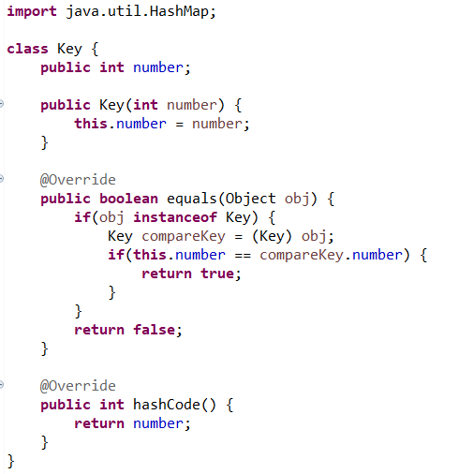
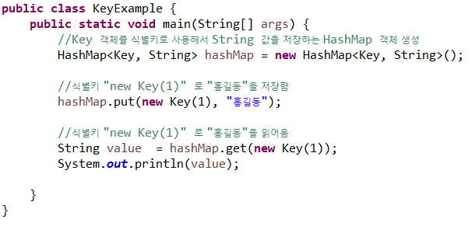
3. Object 클래스
equals()와 hashCode()

Slide 6
4. Object 클래스 : 객체 복제(clone())
목적: 원본 객체를 보호하기 위해
얕은 복제: 데이터만 복제
깊은 복제: 참조 객체까지 복제(재정의 필요)

Slide 7
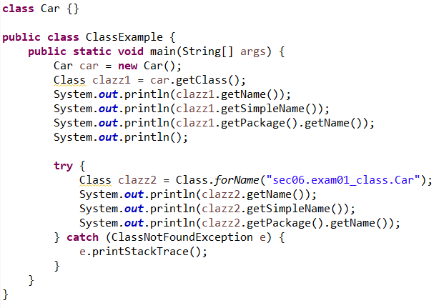
5. Class 클래스
1. 객체 생성 후에 Class 객체 얻기 -
2. 객체 생성 전에 Class 객체 얻기 –
getClass()
forName(“클래스 이름”), 예외처리 필요함

Slide 8
6. Class 클래스 : Reflection
Class 객체의 생성자, 필드, 메소드 정보를 받는다.
getDeclaredConstructors(),getDeclaredFields(),getDeclaredMethods()
상속된 멤버도 얻고 싶다면
getFields(), getMethods()

Slide 9
7. Class 클래스 : 동적 객체 생성(newInstance())
Example ex=(Example)Class.forName(“Example”).newInstance();
Example ex=new Example();
즉, Example 클래스의 동적인 객체 생성 방법
형 변환의 이유는 newInstance()가 Object 타입의 객체로 return 되기 때문

Slide 10
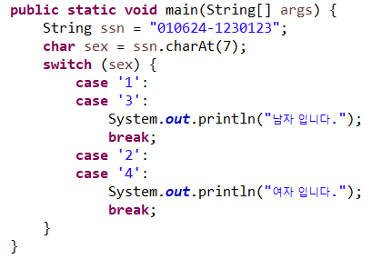
8. String 클래스
특정 위치의 문자가 무엇인지 알고 싶을 때?

Slide 11
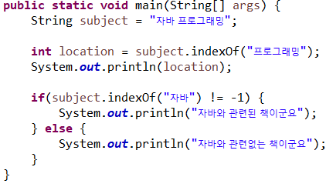
8. String 클래스
문자열의 위치를 알고 싶을 때?

Slide 12
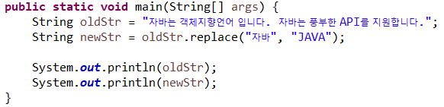
8. String 클래스
문자열의 일부분을 변경하고 싶을 때?

Slide 13
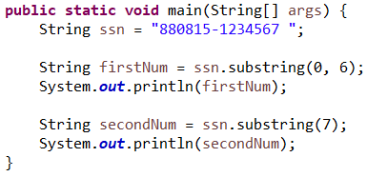
8. String 클래스
문자열의 일부분을 얻고 싶을 때?

Slide 14
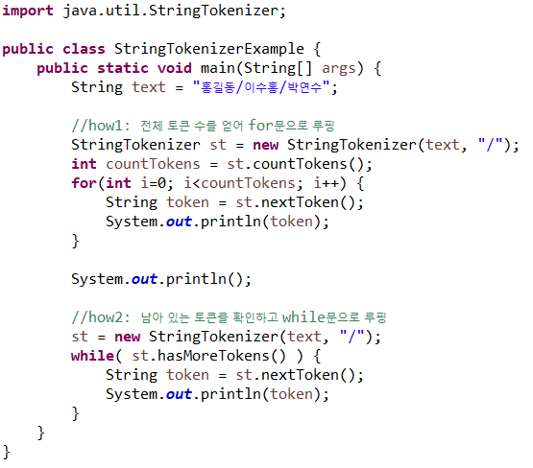
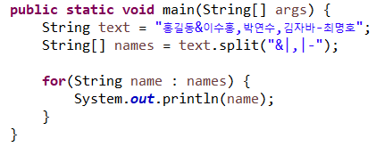
8. String 클래스
부분 문자열

Slide 15
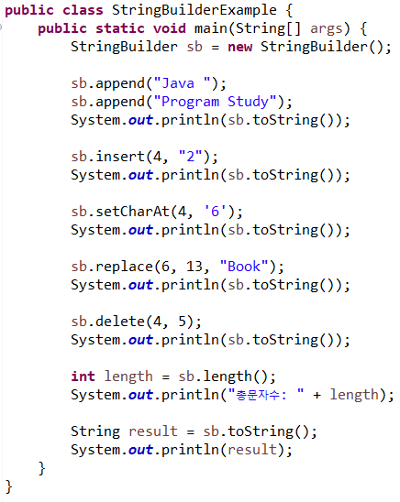
8. String 클래스
StringBuffer(:멀티스레드), StringBuilder(:단일스레드)
String대신에 문자열을 추가, 수정, 삭제할 수 있도록 설계된 것

Slide 16
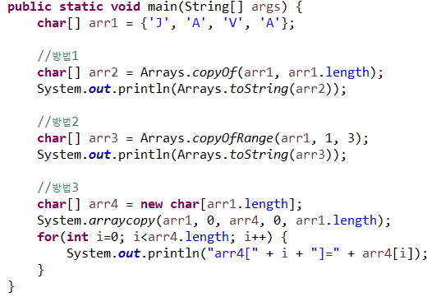
9. Arrays 클래스
System.arraycopy()
: 단순한 배열 복사
Arrays.copyOf()
: 특정 범위로 배열을 복사해서 새로운 배열을 만든다.

Slide 17
10. 정규표현식

